Slide 1
«Птица Везения и Настроения»
Материалы и оборудование для нашей будущей птицы: ненужные остатки картона, небольшой остаток деревянного среза, тканевый скотч, саморезы , крестовая отвёртка, резиновые трубочки, пластилин, кисти, краски, непроливайка с водой, ватные палочки, можно добавить различные декоративные украшения.

Slide 2
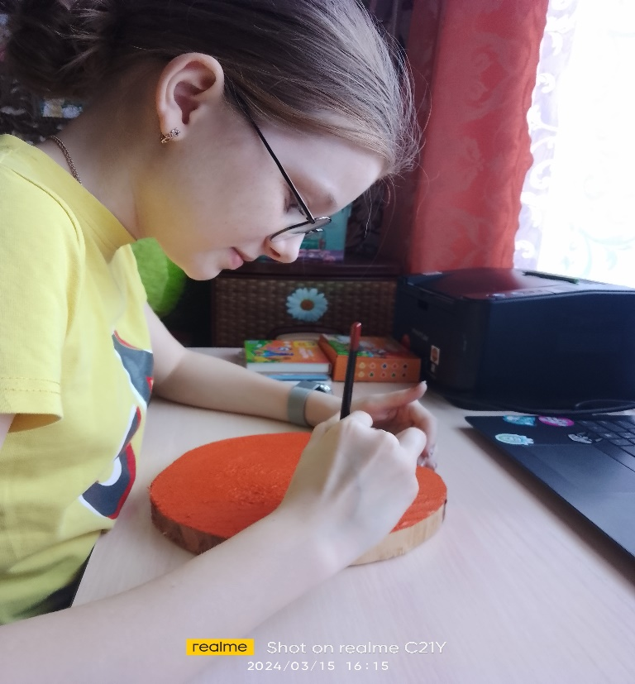
Ход работы:
1.Сначала берём ненужный остаток спила и красим его в понравившийся цвет.

Slide 3
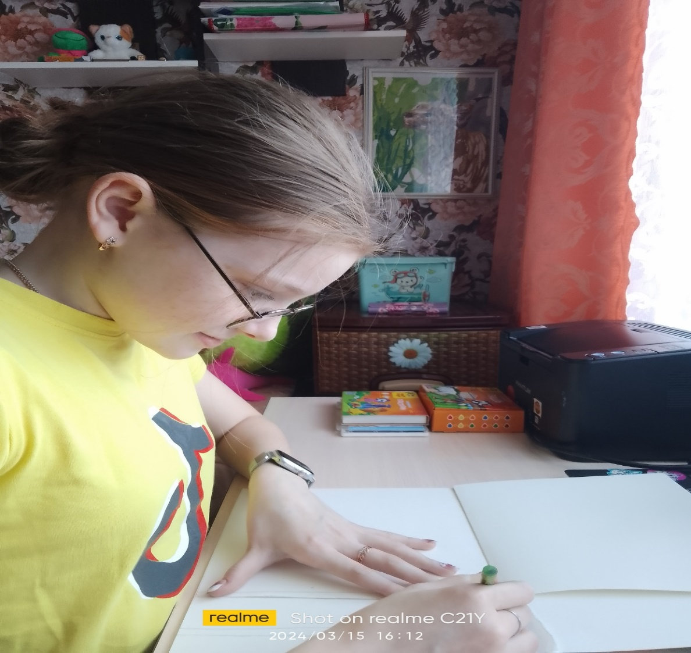
2.Делаем эскиз пера на картоне, а затем делаем нужное количество перьев по эскизу.

Slide 4
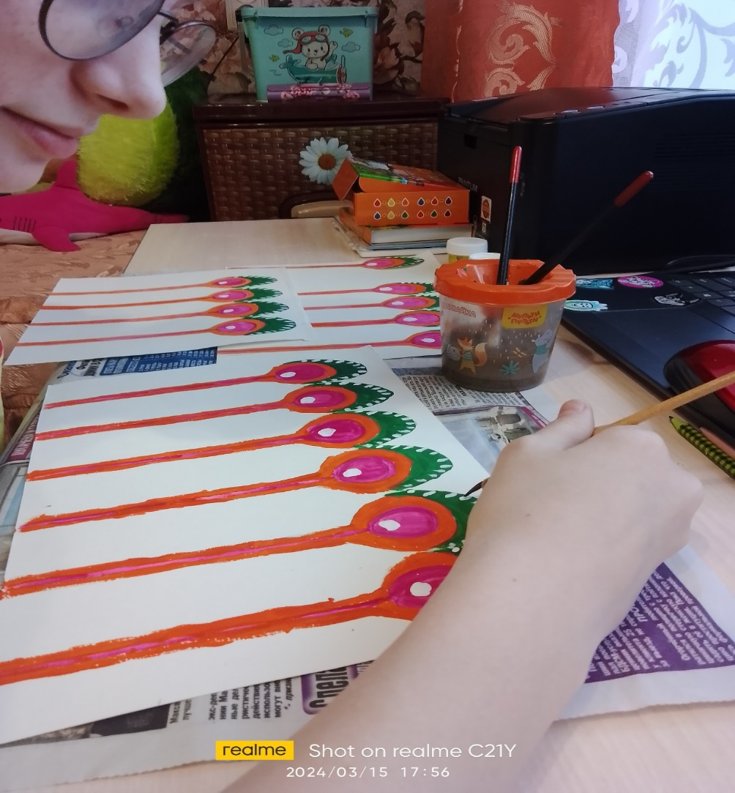
3.Раскрашиваем перья в любые цвета которые вам нравятся. Можно в яркие, можно потемней, в общем в любые цвета которые вам нравятся . От этого подделка не теряет свою индивидуальность!

Slide 5
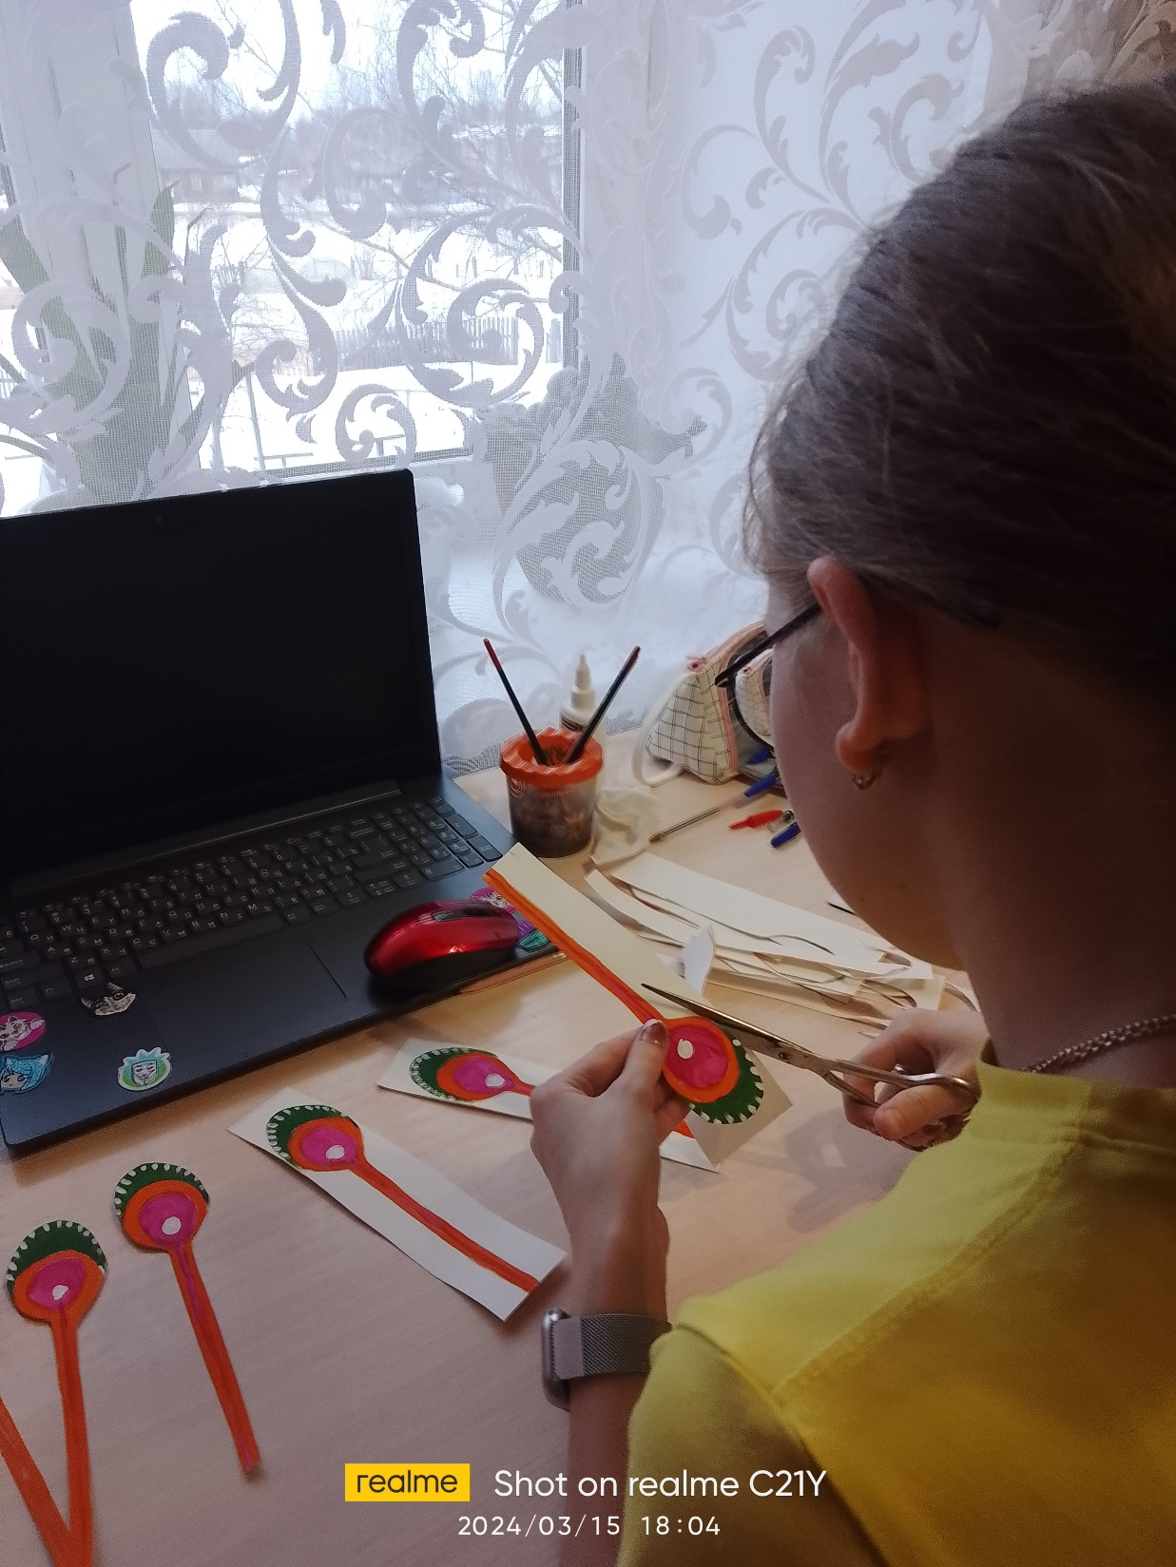
4.Следующим этапом мы вырезаем каждое пёрышко по отдельности.

Slide 6
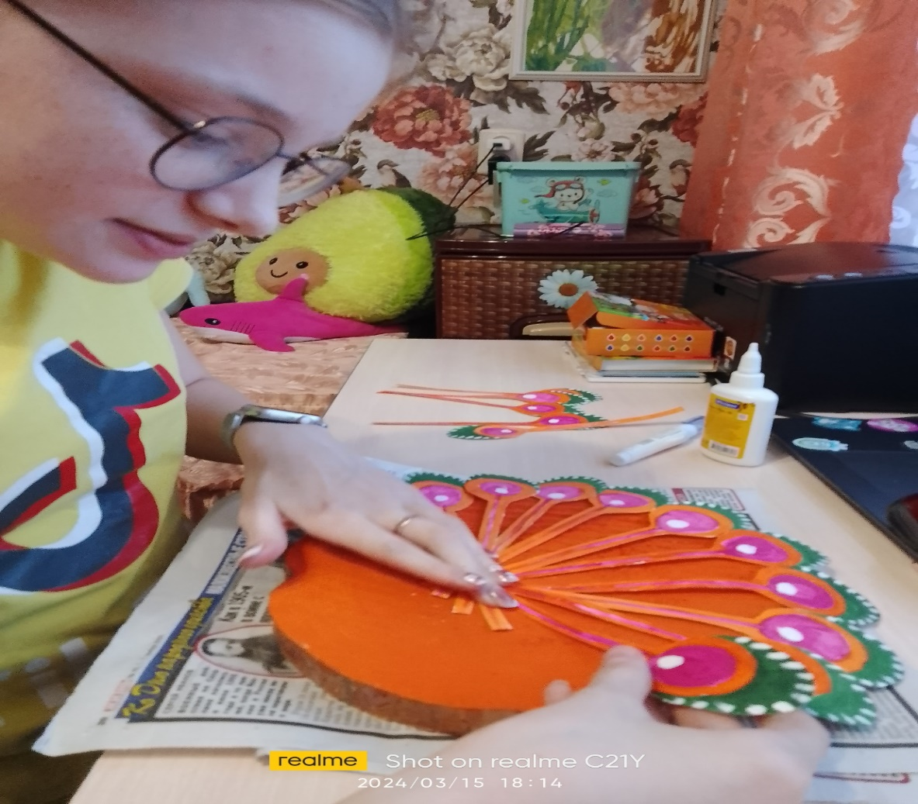
5.Теперь складываем пёрышки по кругу, но нижнюю часть спила мы оставляем свободной.

Slide 7
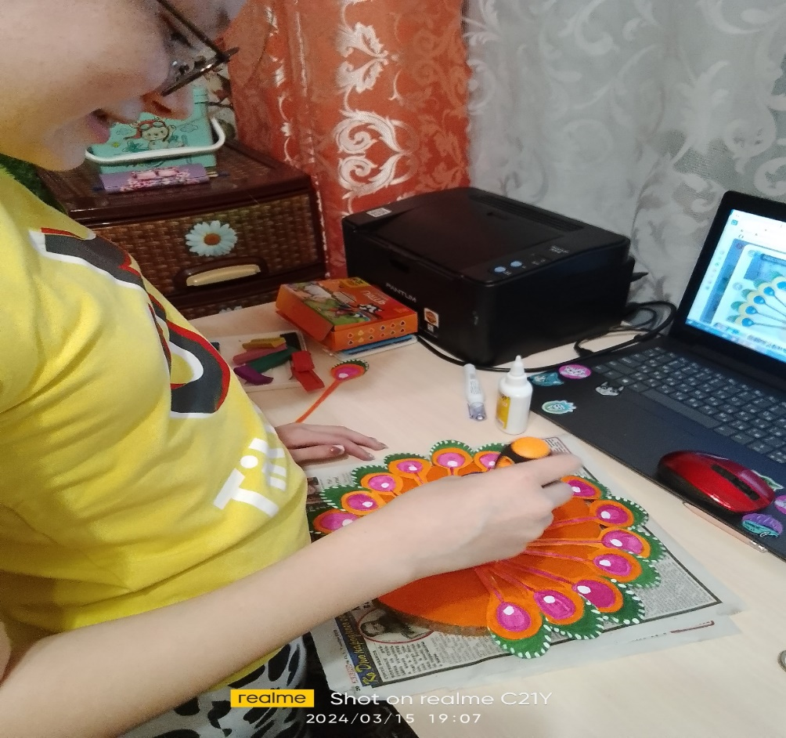
6.Берём небольшой кусочек тканевого скотча и маленькими, тоненькими саморезами закрепляем его на середине хвоста птицы.

Slide 8
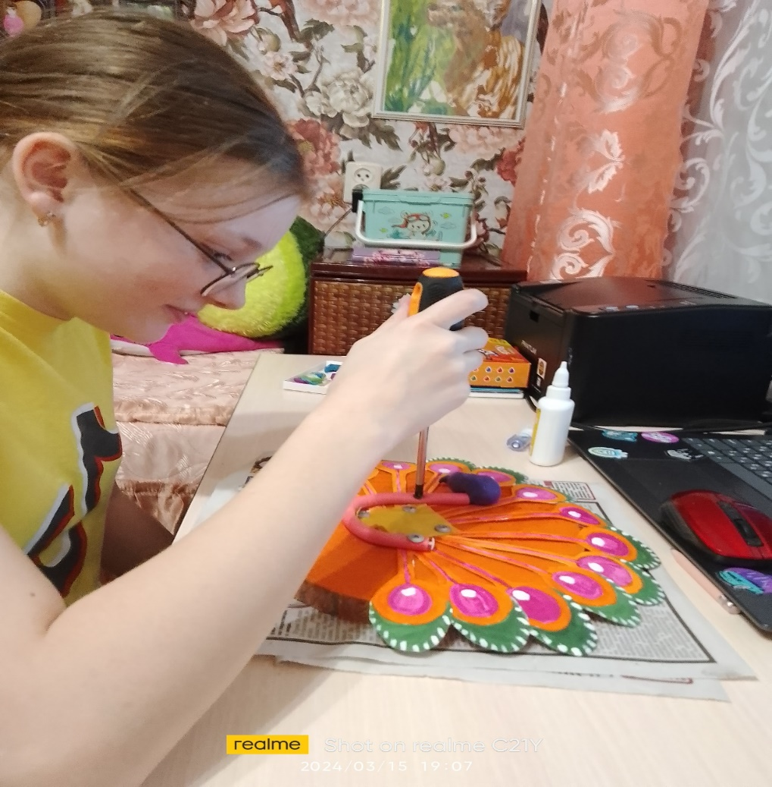
7.Для изготовления головы можно взять любой материал. В моём случае это пластилин. Изготовленную голову птицы мы кладём на подделку. Из резиновых трубочек мы делаем основание тела птицы. Для надёжности мы мелкими саморезами прикручиваем основание тела птицы к спилу.

Slide 9
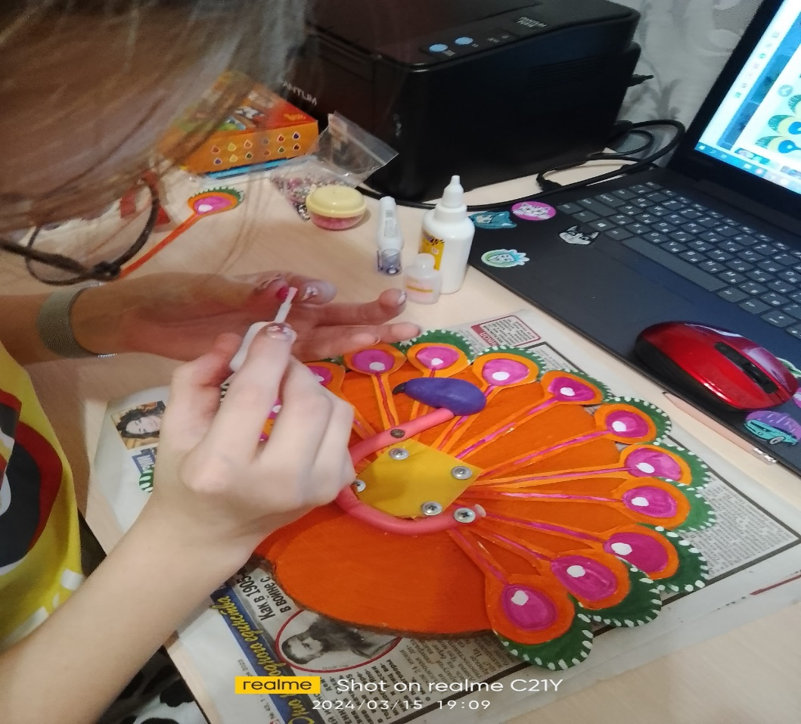
8.Затем на голову крепим декоративный глаз птицы. Для красоты и более яркого выражения глаза можно сделать подводку вокруг глаза.

Slide 10
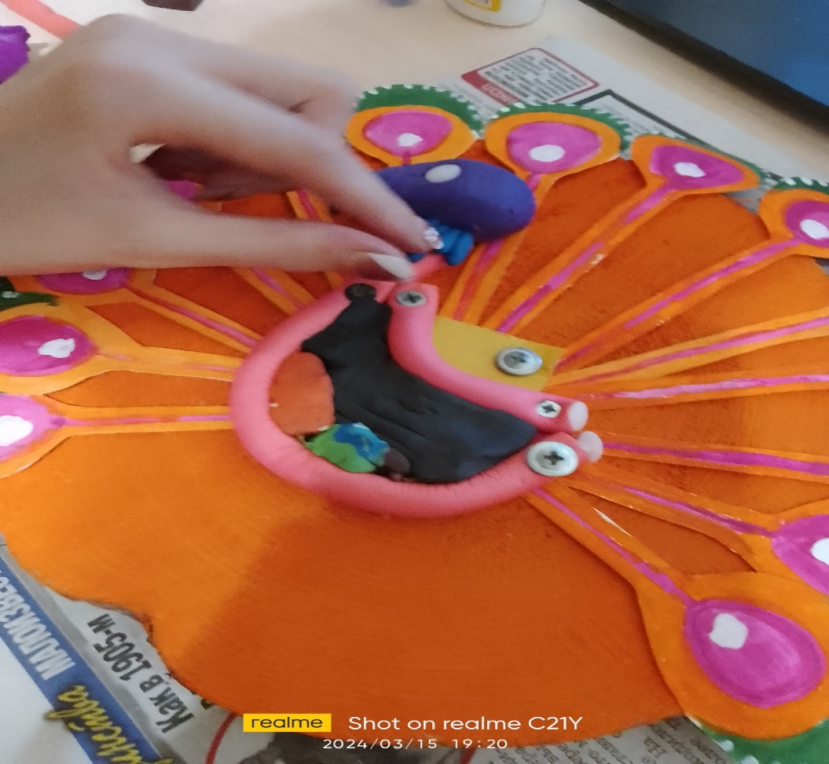
9.Основание птицы заполняется всеми возможными кусочками пластилина. А после начинаем из маленьких капелек пластилина украшать тело птицы.

Slide 11
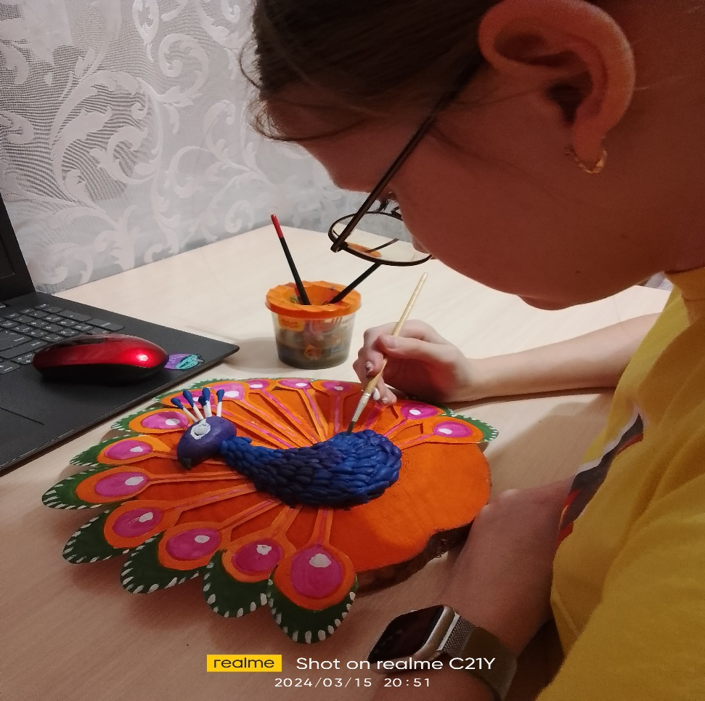
10.Затем мы гуашью красим птицу в понравившийся вам цвет. Я предпочла синий и фиолетовый. В заключительном этапе подделки я взяла 5 ватных палочек , немножко их обрезала с одной стороны. Мягкой стороной обмакнула в синюю гуашь. Немного подсушила и закрепила на основание головы

Slide 12
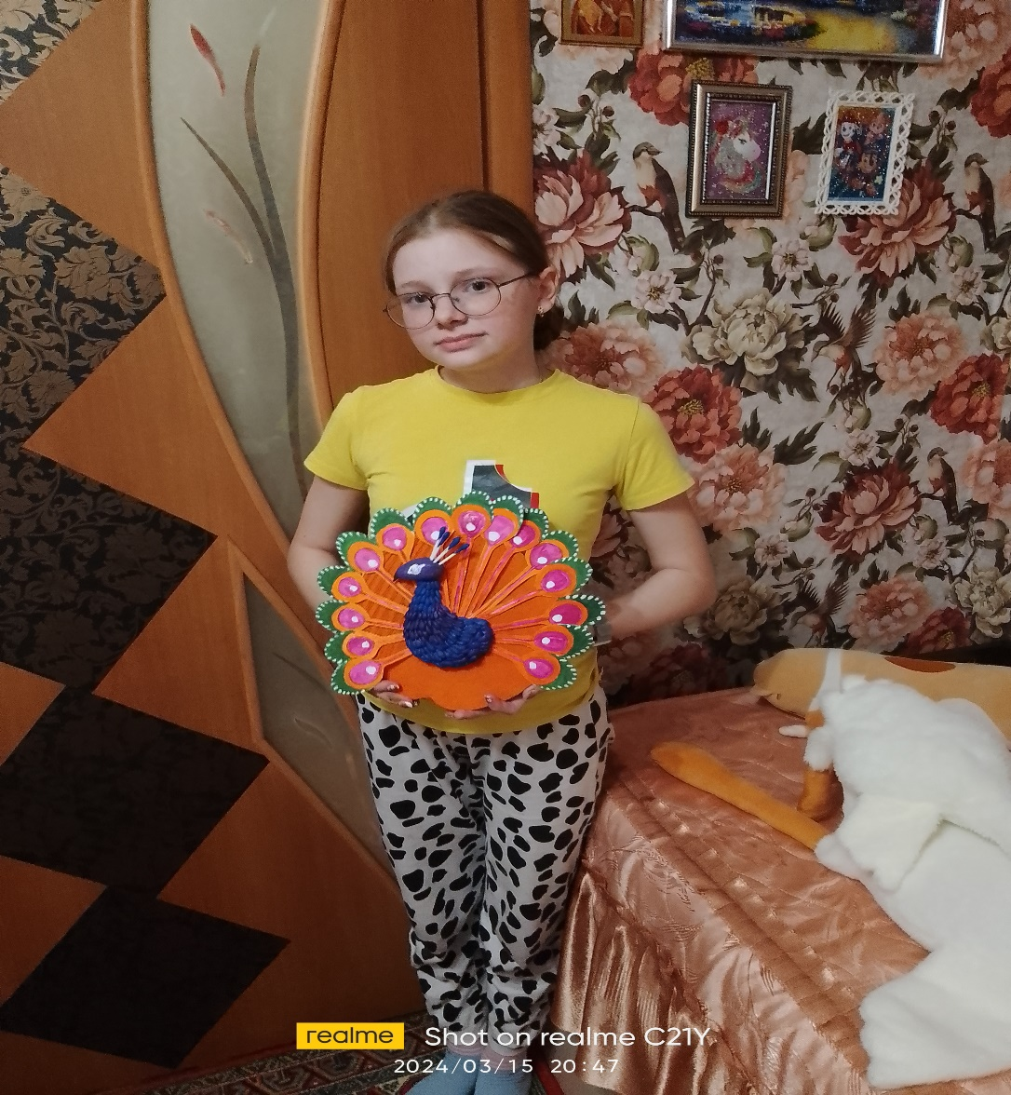
11.Ну вот теперь наша чудо-птица готова!
Вот такую красоту можно сделать из бросовых материалов. Я считаю что такая подделка может подойти к любому интерьеру!

Slide 13
Спасибо за внимание!

